Slide 1
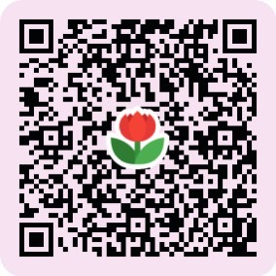
母親学級のおしらせ
～お産中の過ごし方や痛みを和らげる方法を身につけよう～
参加費無料！！
日時
2024年3月12日（火）
10時〜12時
対象（8名程度）
初めて出産される予定日が4月9日～6月4日
（妊娠28週～36週）の方とそのパートナー
東京家政大学看護学科学生も参加OKです！
お待ちしています
内容 助産師学生による安産交流会
お産の経過
安産劇を通して
お産の流れを
見てみましょう
お産中の過ごし方
呼吸法と痛みを
和らげる方法を
やってみます
交流会
お悩み相談で、
お産や子育ての
不安を解消！
会場…東京家政大学
狭山キャンパス
5号館2階 小児母性実習室
申し込み方法
右のQRコードからお申し込みください。
申し込み期限 3月8日（金）13時
定数に達した場合は、募集を締め切らせていただきます。ご了承ください
東京家政大学健康科学部看護学科助産課程7期生

